Slide 1

Процессно-организационная
бизнес-модель
Торговой компании
(торговля канцелярскими товарами)
Разработано в системе Бизнес-инженер
http://www.betec.ru/index.php?id=18&sid=01
г. Москва, тел.: +7 (495) 788-72-47, 220-56-57
E-mail: info@betec.ru, Internet: www.betec.ru

Slide 2
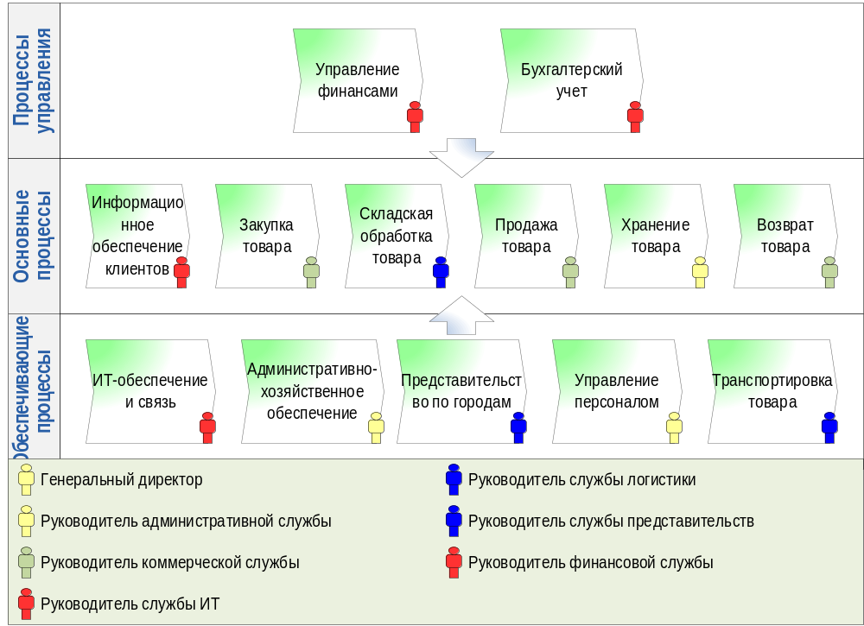
Карта бизнес-процессов верхнего уровня

Slide 3
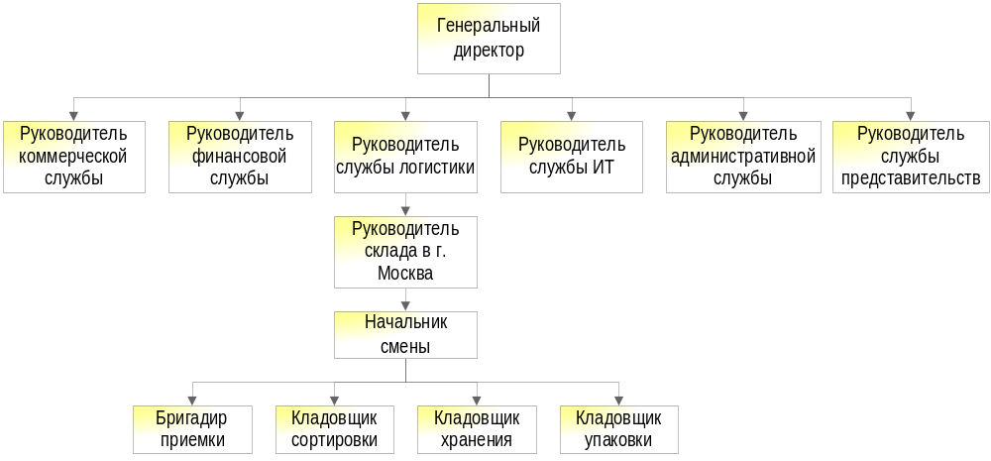
Организационная структура верхнего уровня

Slide 4
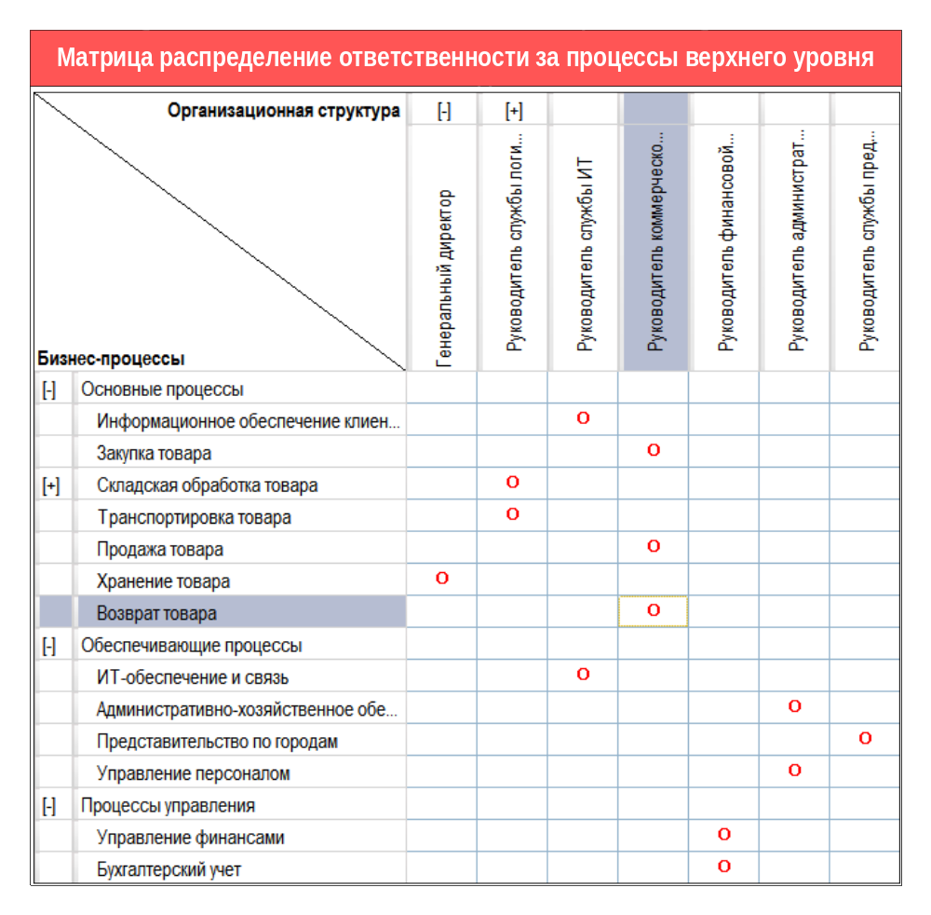
Матрица распределения ответственности

Slide 5
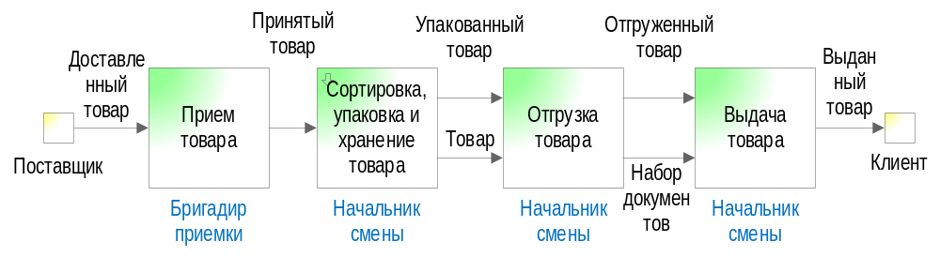
Схема бизнес-процесса
«Складская обработка товара»

Slide 6
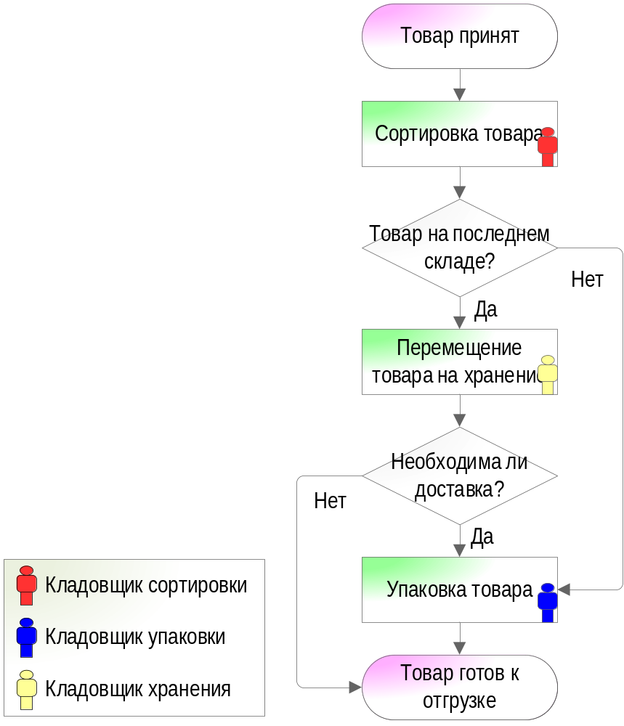
Схема бизнес-процесса «Складская обработка товара / Сортировка, упаковка и хранение товара»

